Slide 1
编译原理
第七章 语义分析和中间代码产生
徐 德 智
中南大学
2022年
copyright © 2022 by Xu Dezhi

Slide 2
目录
7.1、中间语言
7.2、说明语句
7.3、赋值语句的翻译
7.4、布尔表达式的翻译
7.5、控制语句的翻译
7.6、过程调用的处理
7.7、类型检查
按照教科书的编排，我给本章拟定的副标题是：
语义分析简述、中间代码生成和语义分析

Slide 3
7.1、中间语言

Slide 4
本章任务通俗解释
为翻译做准备，构造符合语义的翻译方案（翻译模式）
第六章干的事情：
E→E₁+E₂ {E.val=E₁.val+E₂.val}
本章要干的事情：
E→E₁+E₂ {make（E.code）}
make（E.code）
{
T₁=E₁.val
T₂=E₂.val
E.val=T₂+T₁
}
按照翻译方案真刀实枪把源程序语句翻译为代码。
make（）是编译程序的函数，而绿色是源程序被翻译后的代码；
这是我“捏造”的一组中间代码，还需进一步被翻译为目标代码；
实际的中间代码是什么样子呢？

Slide 5
7.1.1、后缀式
自左至右扫描后缀式
每碰到运算量就把它推进栈；
每碰到k目运算符就把它作用于栈顶的k项，并用结果替换这k项。
例：a+b*c
abc*+
a
b
a
c
b
a
*
c
b
a
+
*
c
b
a
+
*
+
+
从中缀式得到后缀式的算法
逆波兰栈
临时算符栈
E
+
5
E
+
E
a
*
6
5
7
6
5
42
5
47
a
E
*
E
b
c
习题：将A*B/(C-D)+E*(C-D)/N变为后缀式（用上述算法）。
b
c

Slide 6
7.1.2、图表示法
赋值语句a:=b*-c+b*-c的图表示法
assign
assign
a
+
a
+
*
*
*
b
uminus
b
uminus
b
uminus
c
c
c
语法树
DAG

Slide 7
7.1.3、三地址代码
三元式（三地址码之一），三元式由三部分组成：
（op,ARG₁,ARG₂)
（算符，第一运算量，第二运算量）
表达式及各种语句均可表示成一组三元式。
例：X:=-A+B*C的三元式
①(@，A，_)
②(*，B，C)
③(+，①，②)
④(:=，X，③)
对一目运算符op,两个运算量只用一个；对多目算符，用多个相继三元式表示。
X:=a+b+c不可能出现，而是以T₁:=a+b；X:=T₁+c等价表示，每条三地址码只完成一条指令。

Slide 8
四元式（三地址代码之二）
四元式是一种比较普遍采用的中间代码形式，形式为：
（OP，ARG₁，ARG₂，Result）
例1：A:=-B*(C+D)的四元式为：
①（@，B，_，T₁）
②（+，C，D，T₂）
③（*，T₁，T₂，T₃）
④（:=，T₃，_，A）
其中为T₁、T₂、T₃为临时变量。
四元式之间的联系是通过临时变量实现的，三元式是通过指针实现的。
修改（删增）四元式序列容易，修改三元式序列困难。
T₁:=-B
T₂:=C+D
T₃:=T₁*T₂
A:=T₃
简写形式

Slide 9
A+B*(C-D)+E/(C-D)^N
逆波兰: | ABCD-*+ECD–N^/+
四元式: | (1) (- C D T₁)
 | (2) (* B T₁ T₂)
 | (3) (+ A T₂ T₃)
 | (4) (- C D T₄)
 | (5) (^ T₄ N T₅)
 | (6) (/ E T₅ T₆)
 | (7) (+ T₃ T₆ T₇)
E
顺便一说：
这两个部分显然是一样的；
第十章将讨论代码优化问题。
E
+
T
T
T
*
F
F
F
(
E
)
A
B
C-D
作业：将上式用三元式表示。

Slide 10
中间代码产生的场景
产生式 | 语义规则
A→id=E | {A.code=trip(=,entry(id.name),E.code)}
E→E₁+E₂ | {E.code=trip(+,E₁.code,E₂.code)}
E→E₁*E₂ | {E.code=trip(*,E₁.code,E₂.code)}
E→id | {E.code=entry(id.name)}
语义规则中有子程序（指针）
属性code：三元式码，标识符的存储单元或三元式表中的序号；
（代表了三元式序列或许多三元式的集合）
属性name：标识符的名字；
函数（子程序）trip：生成一个三元式（不发送到文件中）；
函数entry：返回标识符在符号表中的位置或存储位置。
以上都是由写编译程序的程序员编程。

Slide 11
7.2、说明语句

Slide 12

7.2.1、过程中的说明语句
P→D
D→D;D
{offset:=0}
第174页
假定整数类型域宽为4；实数域宽为8
D→id:T
{enter(id.name,T.type,offset);offset:=offset+T.width}
T→integer
T→real
{T.type:=integer;T.width:=4}
{T.type=real;T.width:=8}
一个数组的域宽可通过数组元素的数目与元素的域宽相乘得到
T→array[num] of T₁
T→↑T₁
{T.type:=array(num.val,T₁.type);
T.width:=num.val×T₁.width}
{T.type:=pointer(T₁.type);T.width:=4}
图7.6 名字的类型和相对地址的翻译模式
每个指针类型的域宽假定为4

Slide 13
例-前页文法推导
D
P→D
D→D;D
D→id:T
T→integer
T→real
T→array[num] of T₁
T→↑T₁
D
;
D
D
;
D
c
:
T
a
:
T
b
:
T
?
integer
real
?:
array[5] of integer
array[6] of real
array[3] of array[4] of integer
array[num] of ↑real
......

Slide 14
符号表举例
名 字
属 性
地 址
种属
类型
数据区号
相对地址
x
局部变量
整型
1
20
A
数组
实型
2
100
P
过程
...
...
...
符号表的组织：
指各表项的安排。
线性表：顺序填、查表
二叉树：按序填写、折半查找
哈希表：根据Hash函数值填表、哈希查找

Slide 15
数组说明语句
A后面的地址（指针）不是数组A的头地址，而是信息向量表（内情变量表）的地址
C：数组的不变部分
n：数组的维数
a：数组的头地址，指向内存中为数组分配的空间的开始
这些信息是编译时要制造出来的，怎么制造？
l₁ | u₁ | d₁
l₂ | u₂ | d₂
... | ... | ...
l_{n} | u_{n} | d_{n}
n | C
type | a
名 字
属 性
地 址
种属
类型
数据区号
相对地址
A₁(l₁...)
x
局部变量
整型
1
20
. . .
A
数组
实型
2
100
P
过程
...
...
...
A_{k}(l₁...)
内情向量表

Slide 16

7.2.2、保留作用域信息
nill | header
sort
P→D
D→D;D
D→id:T
D→proc id;D;S
a
x
readarray
exchange
quicksort
readarray
exchange
quicksort
partition
quickesort
 | header
readarray
exchange
 | header
 | header
k
v
partition
i
图7.7、嵌套过程中的符号表
partition
 | header
i
j
第176页

Slide 17
前例的推导树
P
sort
⑤
图中的数字给出了造表完成的次序；
即，readarray是第一个完成的表格。
M
D
ε
D₁
;
D
①
p₁
D₂ ; D₃
p₁：readarray
p₂：exchange
p₃：quicksort
p₃₁：partition
②
④
p₂
p₃
D₃₁
③
p₃₁

Slide 18
图7.8 处理嵌套过程中的说明语句
第177页
P→MD
{addwidth(top(tblptr),top(offset));pop(tblptr);pop(offset)}
M→ε {t:=mktable(nil);push(t,tblprt);push(0,offset)}
D→D₁;D₂
D→proc id;ND₁;S
{t:=top(tblptr);addwidth(t,top(offset));pop(tblptr);
pop(offset);enterproc(top(tblptr),id.name,t)}
D→id:T {enter(top(tblptr),id.name,T.type,top(offset));
top(offset):=top(offset)+T,width}
N→ε {t:=mktable(top(tblptr));push(t,tblptr);push(0,offset)}
①
这两个指针是相等的
④
②
③

Slide 19
前页文法例句
外表(新)
P
内表(老)
①
M
D
P→MD
M→ε
D→D₁;D₂
D→proc id;ND₁;S
D→id:T
N→ε
④
ε
D
;
D
c
:
⑤
proc
a
;
N
D
;
S
T
②
③
ε
...
integer
{t:=top(tblptr); addwidth(t,top(offset));
pop(tblptr); pop(offset);
enterproc(top(tblptr),id.name,t)}
{t:=mktable(top(tblptr));push(t,tblptr);push(0,offset)}

Slide 20
作业
简化版说明语句的文法和翻译模式为：
D→D₁;D₂
D→proc id;ND₁
D→ε
N→ε
{ t:=top(tblptr); pop(tblptr); enterproc(top(tblptr),id.name,t)}
{ t:=mktable(top(tblptr));push(t,tblptr) }
请给出下列程序的符号表按照上述翻译模式的创建过程，即，按照翻译模式写出堆栈变化以及符号表和指针形成的步骤。
proc A
proc B；proc C；
其中，B和C是A的子程序。

Slide 21
7.3、赋值语句的翻译

Slide 22
赋值语句的属性文法
只含整型变量的简单赋值句文法描述为：
S→i:=E
E→E+E|E*E|(E)|-E|i
newtemp：函数，返回申请的一个新单元临时变量地址
entry(i)：函数，返回符号i在符号表中的地址。
E.place：语义变量，表示存放E的变量名在符号表中入口。
gen(OP, ARG₁ ,ARG₂ ,Result)：过程，产生四元式
由此，上述文法语义动作（属性文法）为：
（1）S→i:=E {S.code:=E.code;||
gen(entry(i)‘:=’E.place) }

Slide 23
简单算术表达式的属性文法
(2) E→E₁+E₂
{E.place:= newtemp； gen(+， E₁.place，E₂.place，E.place)}
(3) E→E₁*E₂
{E.place:= newtemp；gen(*， E₁.place，E₂.place，E.place)}
(4) E→-E₁
{ E.place:=newtemp；gen(@，E₁.place，_，E.place)}
(5) E→(E₁)
{ E.place:= E₁.place}
(6) E→i
{E.place:=entry(i)}
第171页
注意：为了节省书写空间，省略了code部分，请参阅教材；
这里gen函数的参数写法是用(+，E₁，E₂，E)四元式形式；
也可用E=E₁+E₂形式。

Slide 24
简单算术表达式的属性文法（带code）
(2) E→E₁+E₂
{ E.place:= newtemp；E.code:=
E₁.code||E₂.code||gen(+，E₁.place，E₂.place，E.place)}
(3) E→E₁*E₂
{ E.place:= newtemp；E.code:=
E₁.code||E₂.code||gen(*，E₁.place，E₂.place，E.place)}
(4) E→-E₁
{ E.place:=newtemp； E.code:=
E₁.code||gen(@，E₁.place，_，E.place)}
(5) E→(E₁)
{ E.place:= E₁.place; E.code:=E₁.code}
(6) E→i { E.place:=entry(i); E.code:=‘ ’}

Slide 25
赋值语句翻译全貌
源程序中一条赋值语句，比如：x=a*d+b*c;
属性文法就是上页那一堆：
用概念的方式写出来是：
E→i {E.place:=entry(i)}
E→E₁*E₂ {E.place:= newtemp；gen(*， E₁.place，
E₂.place，E.place)}}
S→i:=E {S.code:=E.code;||gen(:=，E.place，-，
entry(i))}
生成的中间代码也是一堆语句：
[...T₁=a*d;T₂=b*c;x=T₁+T₂]
源程序代码
编译程序代码
中间代码

Slide 26
7.3.1、简单算术表达式及赋值语句
把简单算术表达式及赋值语句翻译为三地址代码的翻译模式：
S→id:=E
{p:=lookup(id.name);if p≠nil then
emit(p“:=”E.place) else error}
E→E₁+E₂
{E.place:=newtemp;emit(E.place‘:=’
E₁.place‘+’E₂.place)}
E→E₁*E₂
{E.place:=newtemp;emit(E.place‘:=’
E₁.place‘*’E₂.place)}
E→-E₁
{E.place:=newtemp;emit(E.place‘:=’
‘uminus’E₁.place)}
E→(E₁)
{E.place:=E₁.place}
E→id
①
{p:=lookup(id.name);if p≠nil then
E.place:=p else error}

Slide 27
例：赋值语句的翻译过程
试分析赋值语句X:=-B*(C+D)的语法制导翻译过程。
赋值语句的归约和语法制导翻译过程如下图和下表所示。
S
8
E
7
E
6
E
2
E
5
E
E
E
1
3
4
X
:=
-
B
*
(
C
+
D
)

Slide 28
7.3.2、数组元素的引用
数组元素存储在一个连续的存储块中，根据数组元素的下标可以快速地查找每个元素。
一维数组
 |  |  | ... |  | ...
基址：base
域宽：w
元素个数：high-low+1
下界low
元素i
上界high
计算数组元素A[i]的位置：
base+(i-low)×w=i×w+base-low×w

Slide 29
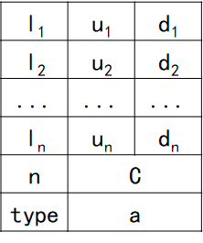
二维数组
存储方式：按行存放、按列存放
每维的下界：low₁、low₂
每维的上界：high₁、high₂
每维的长度：n₁=high₁-low₁+1
n₂=high₂-low₂+1
域宽：w
基址：base
a₁₁ | a₁₂ | ... | a_{1j} | ... | a_{1n2}
a₂₁ | a₁₂ | ... | a_{1j} | ... | a_{1n2}
... | ... |  | ... |  | ...
a_{i1} | a_{i2} | ... | a_{ij} | ... | a_{1n2}
... | ... |  | ... |  | ...
a_{n11} | a_{n12} | ... | a_{n1j} | ... | a_{n1n2}
计算数组元素A[i,j]的位置：
base+((i-low₁)×n₂+(j-low₂))×w
=(i×n₂+j)×w+base-(low₁×n₂+low₂)×w

Slide 30
二维数组（例）
存储方式：按行存放、按列存放
每维的下界：low₁=1、low₂=1
每维的上界：high₁=6、high₂=5
每维的长度：n₁=high₁-low₁+1=6
n₂=high₂-low₂+1=5
域宽：w=1
基址：base=1
1 | 2 | 3 | 4 | 5
7 | 18 | 1 | 2 | 33
5 | 46 | 7 | 38 | 8
2 | 3 | 4 | 6 | 7
3 | 12 | 34 | 2 | 5
45 | 56 | 12 | 34 | 3
计算数组元素A[4,2]的位置：
base+((i-low₁)×n₂+(j-low₂))×w
=(i×n₂+j)×w+base-(low₁×n₂+low₂)×w
1+(4-1)×5+(2-1)=17
(4×5+2)×1+(-5)=22-5=17
1-(1×5+1)×1=-5

Slide 31
K维数组
每维的下界：low₁、low₂、...、low_{k}
每维的长度：n₁、n₂、...、n_{k}
存储方式：按行存放
数组元素A[i₁,i₂,...,i_{k}]的位置：
((...((i₁×n₂+i₂)×n₃+i₃)...)×n_{k}+i_{k})×w
+base-((...((low₁×n₂+low₂)×n₃+low₃)...)×n_{k}+low_{k})×w
变化项：V
递归(递推)计算：
e₁=i₁
e₂=e₁×n₂+i₂
e₃=e₂×n₃+i₃
...
e_{k}=e_{k-1}×n_{k}+i_{k}
不变项：C

Slide 32
数组的L属性定义
涉及数组元素的赋值语句的翻译
S
语句X:=A[i,j]的分析树
赋值语句的文法：
(1)S→L:=E
(2)E→E₁+E₂
(3)E→(E₁)
(4)E→L
(5)L→id
(6)L→id[Elist]
(7)Elist→E
(8)Elist→Elist₁,E
L
:=
E
X
L
A
[
Elist
]
Elist
,
E
E
L
L
j
i

Slide 33
S属性定义（教科书P.181）
涉及数组元素的赋值语句
语句x:=A[i,j]的分析树
(1)S→L:=E
(2)E→E₁+E₂
(3)E→(E₁)
(4)E→L
(5)L→id
(6)L→id[Elist]
(7)Elist→E
(8)Elist→Elist₁,E
(1)S→L:=E
(2)E→E₁+E₂
(3)E→(E₁)
(4)E→L
(5)L→id
(6)L→id[Elist]
(7)Elist→E
(8)Elist→Elist₁,E
S
L
:=
E
此即教科书第183页例7.1所依据的文法。
x
L
Elist
]
Elist
,
E
A
[
E
L
L
j
(6)L→Elist]
(7)Elist→id[E
(8)Elist→Elist₁,E
i

Slide 34
例：x:=A[y,z]
请对照前面或书上P.180的公式计算。
((i₁×n₂)+i₂)×w+base-(low₁×n₂+low₂)×w
已知：设A为一个10×20的数组，n₁=10,n₂=20;并设域宽w=4；数组第一个元素为A[1,1]，则有：low₁=1,low₂=1,
(low₁×n₂+low₂)×w=(1×20+1)×4=84
t₂=base-C=A-84
w×((i₁×n₂)+i₂)=4×((y×20)+z)=4×t₁=t₃
A[y,z]=t₂[t₃]
问题：将赋值语句x:=A[y,z]翻译为三地址码。
x:=A[y,z]的三地址代码：
t₁:=y×20
t₁:=t₁+z
t₂:=A-84
t₃:=4×t₁
t₄:=t₂[t₃]
x:=t₄
类似汇编语言中的相对寻址

Slide 35
S属性定义的翻译方案
(1)S→L:=E
{if(L.offset==null) emit(L.place’:=’E.place);
else emit(L.place’[’L.offset’]’’:=’E.place)}
(2)E→E₁+E₂
{E.place=newtemp;
emit(E.place’:=’E₁.place’+’E₂.place)}
(3)E→(E₁){E.place=E₁.place}
(4)E→L
{if(L.offset==null) E.place=L.place;
else{E.place=newtemp;
emit(E.place’:=’L.place’[’L.offset’]’);}}
⑦
②
⑥

Slide 36
S属性定义的翻译方案（续）
①
limit返回第m维的元素个数n_{m}
(5)L→id {L.place=id.place;L.offset=null}
(6)Elist→id[E {Elist.place=E.place;
Elist.ndim=1;Elist.array=id.place}
(7)Elist→Elist₁,E
{t=newtemp; m=Elist₁.ndim+1;
emit(t’:=’Elist₁.place’×’limit(Elist₁.array,m));
emit(t’:=’t’+’E.place); Elist.array=Elist₁.array;
Elist.place=t；Elist.ndim=m}
(8)L→Elist]
{L.place=newtemp;
emit(L.place’:=’Elist.array’-’invariant(Elist.array));
L.offset=newtemp;
emit(L.offset’:=’w’×’Elist.place)}
③
e₁=i₁
④
e₂=e₁×n₂+i₂
e₃=e₂×n₃+i₃
e_{k}=e_{k-1}×n_{k}+i_{k}
⑤
C

Slide 37
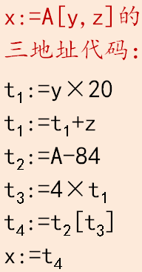
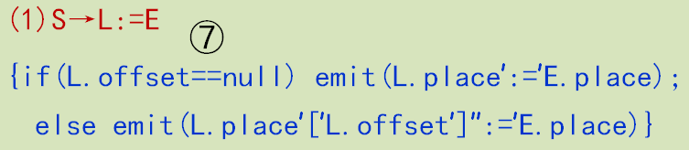
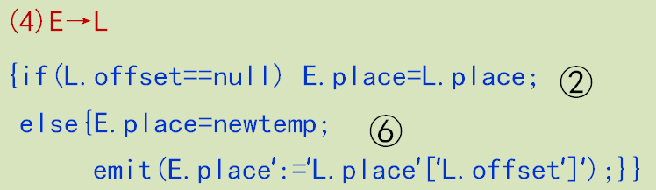
S属性定义的翻译方案（续）
①
(5)L→id {L.place=id.place;L.offset=null}
(6)Elist→id[E {Elist.place=E.place;
Elist.ndim=1;Elist.array=id.place}
(7)Elist→Elist₁,E
{t=newtemp; m=Elist₁.ndim+1;
emit(t’:=’Elist₁.place’×’limit(Elist₁.array,m));
emit(t’:=’t’+’E.place); Elist.array=Elist₁.array;
Elist.place=t；Elist.ndim=m}
(8)L→Elist]
{L.place=newtemp;
emit(L.place’:=’Elist.array’-’invariant(Elist.array));
L.offset=newtemp;
emit( L.offset’:=’w’×’Elist.place )}
③
④
⑤

Slide 38
赋值语句x:=A[y, z]的分析树
.place=x
.offset=null
S
.place=t₄
t₁=y*20
t₁:=t₁+z
L
:=
E
.place=t₁
.ndim=2
.array=A
.place=t₂
.offset=t₃
x
L
Elist
]
t₂:=A-84
t₃:=4*t₁
.place=y
.ndim=1
.array=A
Elist
,
E
.place=z
t₄:=t₂[t₃]
A
[
E
L
.place=z
.offset=null
.place=y
x:=t₄
L
z
.place=y
.offset=null
y

Slide 39
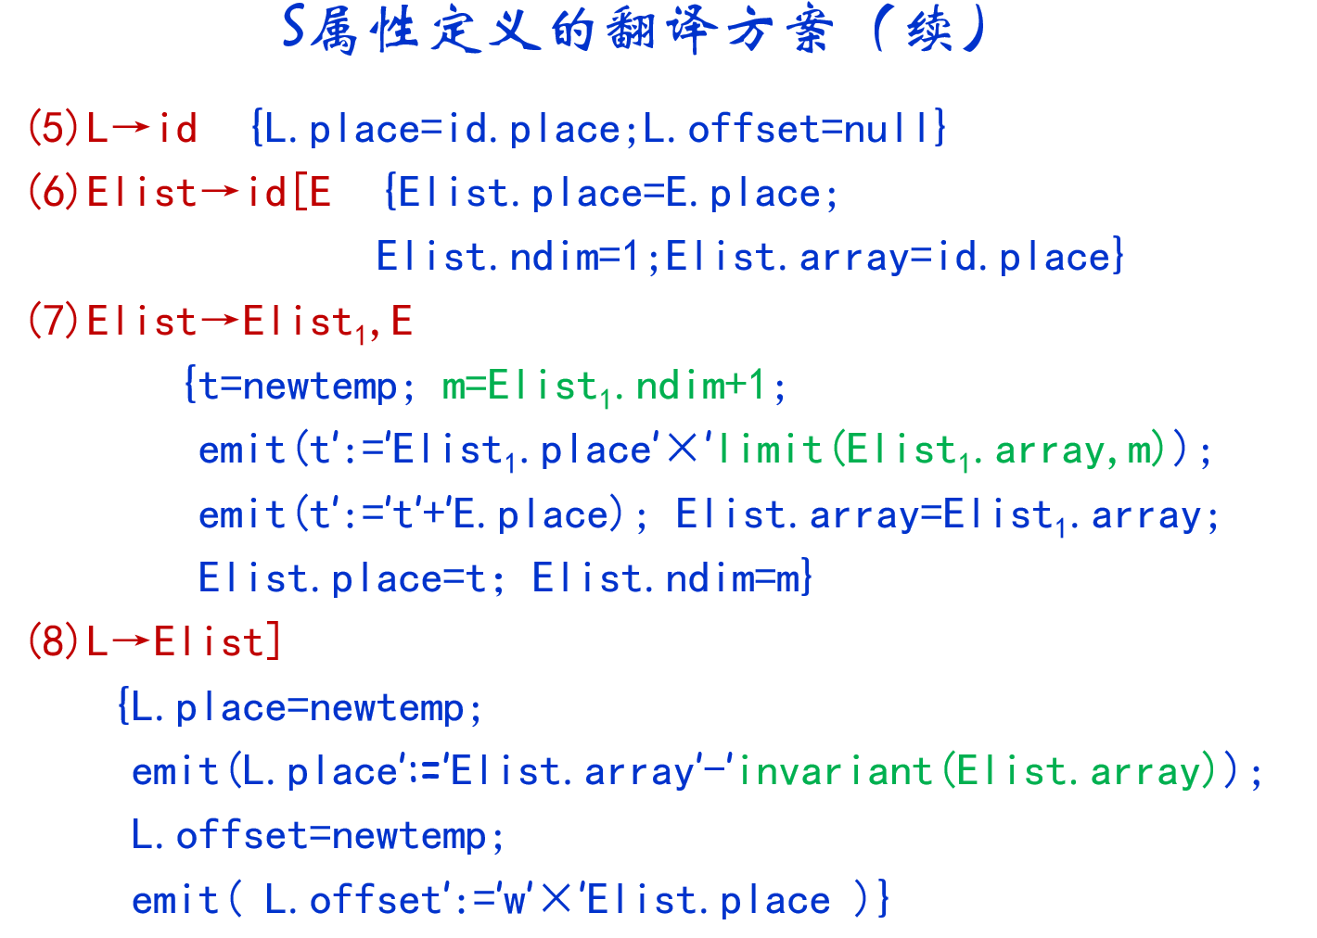

Slide 40
S属性定义的翻译方案
(1)S→L:=E
{if(L.offset==null) emit(L.place’:=’E.place);
else emit(L.place’[’L.offset’]’’:=’E.place)}
(2)E→E₁+E₂
{E.place=newtemp;
emit(E.place’:=’E₁.place’+’E₂.place)}
(3)E→(E₁){E.place=E₁.place}
(4)E→L
{if(L.offset==null) E.place=L.place;
else{E.place=newtemp;
emit(E.place’:=’L.place’[’L.offset’]’);}}

Slide 41
作业1
设A为一维数组，下标起始标号为1，字宽为w=6，对赋值语句a:=A[b]，
请按照教科书第182页的翻译模式生成三地址语句序列；
画出该过程的注释分析树。

Slide 42
作业2
设A[i,j]为5×6的二维数组，下标起始标号为i=1,j=3，字宽为w=8，对赋值语句y:=A[i,j]，请按照教科书第182页的翻译模式生成该语句的三地址语句序列。

Slide 43
作业3
使用教科书第182页(page.182)的翻译模式来翻译赋值语句“x:=a[i,j]+b[i]”，a数组为7×8的整型数数组，b数组为一维数组，字宽为4；
请给出注释分析树；
请给出编译后的四元式序列。

Slide 44
7.4、布尔表达式的翻译

Slide 45
7.4.1、数值表示法的翻译
用1表示真、0表示假，布尔表达式将被整个计算出来；
例如：a＜b等同于语句if a＜b then 1 else 0，翻译成下列三地址语句序列：
100:if a＜b goto 103
101:T:=0
102:goto 104
103:T:=1
104:
翻译模式列在下页：如果emit将三地址代码送到输出文件中，nextstat给出输出序列中下一条三地址语句的地址索引，每产生一条三地址语句后，过程emit就把nextstat加1。
第186页

Slide 46
布尔表达式的翻译模式
E→E₁ or E₂
{E.place:=newtemp; emit(E.place‘:=’
E₁.place‘or’E₂.place)}
E→E₁ and E₂
{E.place:=newtemp; emit(E.place‘:=’
E₁.place‘and’E₂.place)}
E→not E₁
{E.place:=newtemp; emit(E.place‘:=’
‘not’E₁.place)}
E→(E₁)
{E.place:=E₁.place)}
E→id₁ relop id₂
{E.place:=newtemp;
emit(‘if’id₁.place relop.op id₂.place ‘goto’nextstat+3);
emit(E.place‘:=’‘0’);
emit(‘goto’nextstat+2);
emit(E.place‘:=’‘1’)}
E→id
{E.place:=id.place)}

Slide 47
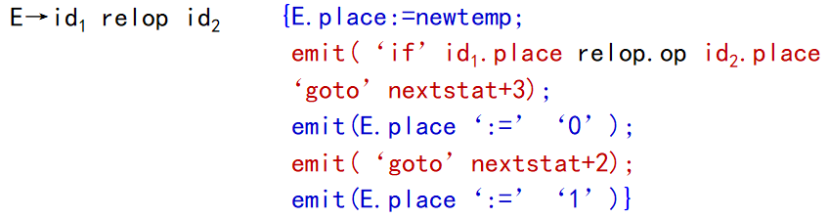
例7.2和图7.14
将布尔表达式 a＜b or c＜d and e＜f 的布尔值计算出来。
第187页
100:if a＜b goto 103
101:T₁:=0
102:goto 104
103:T₁:=1
104:if c＜d goto 107
105:T₂:=0
106:goto 108
107:T₂:=1
108:if e＜f goto 111
109:T₃:=0
110:goto 112
111:T₃:=1
112:T₄:=T₂ and T₃
113:T₅:=T₁ or T₄
T₃
and
T₂
or
T₁
100+3
T₄
or
T₁
T₅
108+3
102+2
110+2
104+3
106+2
对照前页的翻译模式，此例题的关键在于：
培养翻译模式意识，即，树立编译程序的观点。

Slide 48
例7.2和图7.14（续）
注释分析树
100:if a＜b goto 103
101:T₁:=0
102:goto 104
103:T₁:=1
113:T₅:=T₁ or T₄
E
112:T₄:=T₂ and T₃
E
or
E
104:if c＜d goto 107
105:T₂:=0
106:goto 108
107:T₂:=1
a＜b
E
and
E
c＜d
e＜f
108:if e＜f goto 111
109:T₃:=0
110:goto 112
111:T₃:=1

Slide 49
布尔式的使用环境和if语句的四元式结构
if A∨B＜D then S₁ else S₂
T
E的结构
从整体上，E对外只能转向两个目标
(1) (jnz,T,_,3)
(2) (j,_,_,p+1)
(3) S₁
(p) (j,_,_,q)
(p+1) S₂
(q) (外面的语句)
E
转向E为真时的目标
转向E为假时的目标

Slide 50
7.4.2、作为条件控制的布尔式翻译
出现在条件语句“if E then S₁ else S₂”中的布尔表达式E，它的作用仅在于控制对S₁和S₂的选择；
并不一定要像前面那样完整翻译出来。
(1) (jnz,E,_,3)
(2) (j,_,_,p+1)
(3)S₁
......
(p)(j,_,_,q)
(p+1)S₂
......
(q)(if语句外面)
E.true
E的代码
E.false
E.true：
S₁的代码
“真”，出向S₁
“假”，出向S₂
goto out
E.false：
S₂的代码
out:

Slide 51
布尔表达式的“短路”计算
前面的翻译模式是布尔表达式的完全计算
其计算类似于算术表达式的计算
“短路”计算
E₁ or E₂ 定义成：
if E₁ then true else E₂
E₁ and E₂ 定义成：
if E₁ then E₂ else false
用控制流来实现计算，即用程序中的位置来表示值，布尔表达式通常用来决定控制流走向。
E₁.code
to E.true
to E₁.false
to E.true
E₂.code
to E.false

Slide 52
布尔式的使用环境和if语句的四元式结构
if A∨B＜D then S₁ else S₂
(1) (jnz,A,_,4)
(2) (j＜,B,D,4)
(3) (j,_,_,p+1)
(4) S₁
(p) (j,_,_,q)
(p+1) S₂
(q) (外面的语句)
E的结构
从整体上，E对外只能转向两个目标
E
转向E为真时的目标
转向E为假时的目标

Slide 53
用控制流方法翻译-例
注意：按照教科书p.188的表7.7来做，标号取E.true等形式，方便机器阅卷。
a＜b or c＜d and e＜f
if a＜b goto L.true
goto L₁
L₁：if c＜d goto L₂
goto L.false
L₂：if e＜f goto L.true
goto L.false
t
a＜b的代码
c＜d的代码
e＜f的代码
L₁
f
t
f
L₂
t
f
L.true
L.false
布尔式的翻译变成了if语句（控制语句）的翻译，我把这个if语句叫做小if语句，而使用它的环境叫做大if语句。

Slide 54
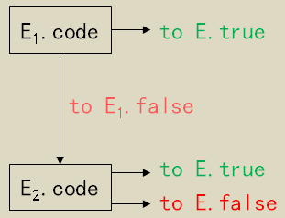
表7.7 产生布尔表达式三地址码的语义规则
产生式 | 语义规则
E→E₁ or E₂ | E₁.true=E.true; E₁.false=newlabel; E₂.true=E.true； E₂.false=E.false； E.code=E₁.code||gen(E₁.false‘:’)||E₂.code；
E₁→id₁ relop id₂ | E.code= gen(‘if’id₁.place relop.op id₂.place ‘goto’E₁.true)||gen(‘goto’E₁.false)
E→true | E.code=gen(‘goto’E.true)
if a＜b then S₁ else S₂
if a＜b goto E₁.true
goto E₁.false
(1)(j＜,a,b,E₁.true)
(2)(j,_,_,E₁.false）
源程序
四元式

Slide 55
例-布尔式的翻译
if a＜b or c＜d then S₁ else S₂
(1)（j＜,a,b,E.true）
(2)（j,_,_,E₁.false）
(3)（j＜,c,d,E.true）
(4)（j,_,_,E.false）
......
(p) S₁
......
(q) out
(q+1) S₂
......
(w)(if语句外面)
前页翻译模式输出的结果仅为前段红色字体部分；
整体上是大if语句的四元式；
E.true和E.false要等到完成了大if语句的翻译后才能确定具体地址，然后才能回头填写布尔式中的E.true和E.false；
多遍扫描回填vs一遍扫描回填。
E₁.false：
E.true：
E.false：
out：

Slide 56
小结
翻译布尔表达式的两种方法：
数字表示法
作为条件控制的翻译方法
上面介绍的翻译方法时都没有限定扫描的次数，可以视为多遍扫描的一般方法；
若要限定一次扫描，则还需要其他技术作为辅助，这就是拉链回填技术。

Slide 57
作业
请按教科书第188页表7.7的翻译模式将下式翻译出来并给出注释分析树：a=b and (c=d or e=f)

Slide 58
拉链和回填：一遍扫描和翻译
问题：当生成某些转移指令时，目标地址可能还不知道，多遍扫描效率低，一遍扫描的办法：
先产生没有填写目标标号的转移指令；
建立一个链表，把转向这个目标的所有转移指令的标号填入该链表；
目标地址确定后，再把该地址填入该链表中记录的所有转移指令中。
这种技术称为“backpatch”（回填）

Slide 59
问题
100 | (j＜，a，b，104)
101 | (j，_，_，102)
102 | (j＜，c，d，104)
103 | (j，_，_，108)
104 | ......
... | ......
108 | ......
S
if
E then ...else ...
E₁
or
E₂
a ＜ b c ＜ d
怎么记住要回填的地址？
怎么记住要回填的地址？
产生跳转102、104和108时，不知道地址。有些要等大环境S都被计算出来后才能得知；
但知道跳转地址有两类：真出口、假出口；
因此，分别建立两个链表，引入E的综合属性truelist和falselist；
if a＜b then goto ?
goto ?
if c＜d then goto ?
goto ?
E₁.flase：
E₁.flase：

Slide 60
拉链回填的文法准备
E→E₁ or ME₂
E→E₁ and ME₂
E→not E₁
E→(E₁)
E→id
E→ε
在文法合适位置插入标记非终结符，即在or与and之后；
因为扫描了or之后，就到了E₁的假出口，但此时布尔运算还没有结束，不能归约，因此无法回填E₁的转假
地址，用插入标记非终结符M来记录该条地址，等待后面归约时执行回填动作；
当归约到M时将M压入堆栈，当栈里形成了E₁ or ME₂时，归约到E，此时得到M中记录的E₂的第一条地址，即E₁转假地址，此时回填E₁假转；
归约到M时的语义动作很简单，就是记录下一条指令地址，即E₂的第一条指令的标号；
语句and的处理方式类似。
E₁.code
to E.true
to E₁.false
to E.true
E₂.code
to E.false

Slide 61
一遍扫描：拉链-回填
拉链
回填
(10) (-,-,- ,0)
链尾(10)
(10) (-,-,-,40)
……
……
(20) (-,-,-,10)
(20) (-,-,-,40)
……
……
(30) (-,-,-,20)
链头(30)
(30) (-,-,-,40)
……
……
(40)
……
(40)
……
拉链-回填
先产生暂时没有填写目标标号的四元式；
对于每一条这样的四元式作适当的记录，即可用“拉链”的方法将这些四元式链接起来(同值合并)；
一旦目标标号(即将要转移的目标四元式的地址)被确定下来，再将它“回填”到相应的指令(四元式的第四个区段)中。

Slide 62
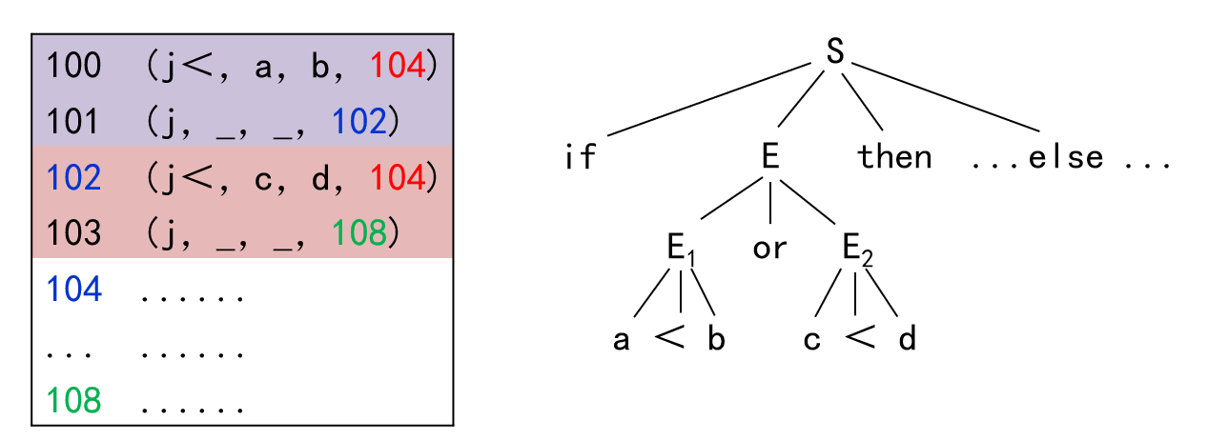
布尔表达式的翻译模式
产生式 | 语义子程序
E→E₁ or ME₂ | {backpatch(E₁.falselist,M.quad); E.truelist:=merge(E₁.truelist,E₂.truelist); E.falselist:=E₂.falselist}
E→E₁ and ME₂ | {backpatch(E₁.truelist,M.quad); E.falselist:=merge(E₁.falselist,E₂.falselist); E.trueist:=E₂.truelist}
M→ε | {M.quad:=nextquad}
E→id₁ relop id₂ | {E.truelist:=makelist(nextquad); E.falselist:=makelist(nextquad+1); emit(‘j’ relop ‘,’id₁.place ‘,’id₂.place‘,’ ‘0’)； emit(‘j，_，_，0’)}
E→id | {E.truelist:=makelist(nextquad); E.falselist:=makelist(nextquad+1); emit(‘jnz’ ‘,’ id.place ‘,’ ‘_’ ‘,’ ‘0’)； emit(‘j，_，_，0’)}

Slide 63
链表的样式
E.truelist:=makelist(nextquad)
(j>,a, 1, 0)
(..........)
(j>,b,2,100)
(..........)
(j>,c,1,108)
(..........)
E.truelist
100
100
E.truelist
108
100
108
E.truelist
125
108
100
125
E.truelist:=merge(p₁,p₂)
E.truelist:=
p₁
232
207
205
p₂
201
190

Slide 64
中断调用-插播四元式表示
产生式 | 语义规则
E→E₁ or E₂ | E₁.true:=E.true; E₁.false:=newlabel; E₂.true:=E.true； E₂.false:=E.false； E.code:=E₁.code||gen(E₁.false‘:’)||E₂.code；
E₁→id₁ relop id₂ | E.code:= gen(‘if’id₁.place relop.op id₂.place ‘goto’E₁.true)||gen(‘goto’E₁.false)
E→true | E.code:=gen(‘goto’E.true)
if a＜b then S₁ else S₂
if a＜b goto E₁.true
goto E₁.false
(1)(j＜,a,b,E₁.true)
(2)(j,_,_,E₁.false）
源程序
四元式

Slide 65
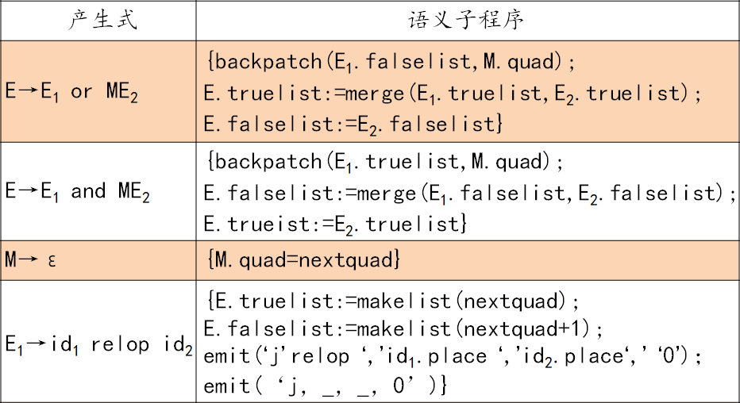
按翻译模式计算：a＜b or c＜d and e＜f
100（j＜,a,b,0）
101（j,_,_,0）
102（j＜,c,d,0）
103（j,_,_,0）
104（j＜,e,f,0）
105（j,_,_,0）
100（j＜,a,b,0）
101（j,_,_,102）
102（j＜,c,d,104）
103（j,_,_,0）
104（j＜,e,f,0）
105（j,_,_,0）
假定变量nextquad的初值为100
backpatch(E₁.falselist,M.quad)
E.t={100,104}
E.f={103,105}
E.t={100}
or
M.q=102
E.t={104}
E.f={101}
E.f={103,105}
a
＜
b
ε
E.t={102}
and
M.q=104
E.t={104}
注意：此处回填是按照逻辑运算and和or的翻译模式。
E.f={103}
E.f={105}
c
＜
d
ε
e
＜
f
backpatch(E₁.truelist,M.quad)

Slide 66
作业
请按教科书第190页的翻译模式将下式翻译出来并给出注释分析树：a=b and (c=d or e=f)

Slide 67
7.5、控制语句的翻译

Slide 68
7.5.1、控制流语句
前面已经看到，布尔表达式可以变成控制语句（if-then-else），现在专题讨论控制语句的翻译；
文法
S→if E then S₁ | if E then S₁ else S₂ | while E do S₁
E.true
S.begin：
E.true
E.code
E.code
E.false
E.false
E.true：
S₁.code
E.true：
S₁.code
E.false：
goto S.begin
E.false：
if E then S₁
while E do S₁

Slide 69
控制流语句（续）
E的代码
条件真转
条件假转
S₁的代码
转移
S₂的代码
E
N
Y
S₁
S₂
if E then S₁ else S₂

Slide 70
表7.8 控制流语句的属性文法
产生式 | 语义规则
S→if E then S₁ | E.true:=newlabel; E.false:=S.next; S₁.next:=S.next; S.code:=E.code||gen(E.true,‘:’)||S₁.code
E.true
E.code
E.false
E.true：
S₁.code
E.false：

Slide 71
表7.8 控制流语句的属性文法（续1）
产生式 | 语义规则
S→if E then S₁ else S₂ | E.true:=newlabel; E.false:=newlabel; S₁.next:=S.next; S₂.next:=S.next; S.code:=E.code||gen(E.true,‘:’)||S₁.code||gen(‘goto’,S.next)|| gen(E.false,‘:’)||S₂.code;
E.code
S₁.code
goto S.next
S₂.code
......
E.true
E.false
E.true：
E.false：

Slide 72
表7.8 控制流语句的属性文法（续2）
产生式 | 语义规则
S→while E do S₁ | S.begin:=newlabel; E.true:=newlabel; E.false:=S.next; S₁.next:=S.begin; S.code:=gen(S.begin,‘:’)||E.code|| gen(E.true,‘:’)||S₁.code|| gen(‘goto’,S.begin)
S.begin：
E.code
S₁.code
goto S.begin
......
E.true
E.false
E.true：
E.false：

Slide 73
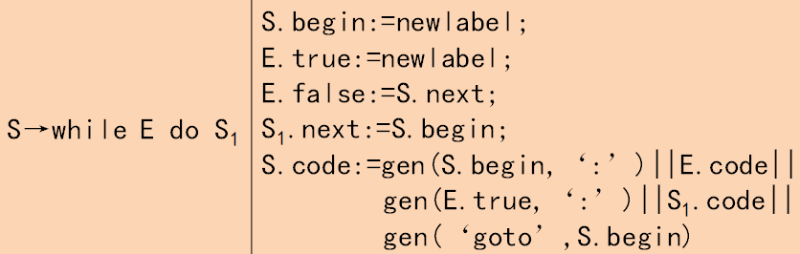
例
注意：若按照翻译模式做，标号都以E.true等形式出现,方便自动阅卷。
if a＜b goto L₂
goto Lnext
if c＜d goto L₃
goto L₄
T₁:=x+y
x:=T₁
goto L1
T₂:=y-z
x:=T₂
goto L₁
L₁:
S
L₂:
while E do S
L₃:
a＜b
if E then S else S
L₄:
S
c＜d
id:=E
id:=E
Lnext:
x:=y+z
x:=y-z
while a＜b do if c＜d then x:=y+z else x:=y+z

Slide 74
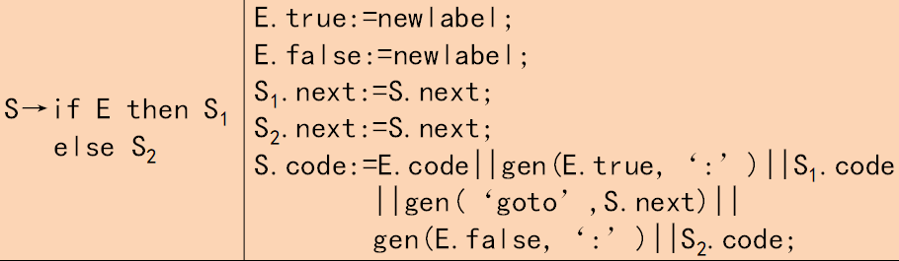
例（续）
if a＜b goto L₂
goto Lnext
if c＜d goto L₃
goto L₄
T₁:=y+z
x:=T₁
goto L1
T₂:=y-z
x:=T₂
goto L₁
L₁:
S
L₂:
while E do S
L₃:
S₁
a＜b
if E then S₁ else S₂
L₄:
S₂
c＜d
id:=E
id:=E
Lnext:
x:=y+z
x:=y-z
if-then-else
while a＜b do if c＜d then x:=y+z else x:=y-z

Slide 75
小结
前面介绍了属性文法和多遍扫描实现的概念；
第一遍建立语法树；
第二遍计算继承属性next；
第三遍生成综合属性code和标号；
有实际意义的是一遍扫描；
下面介绍控制语句一遍扫描实现的翻译模式。
copyright © 2021 by Xu Dezhi

Slide 76
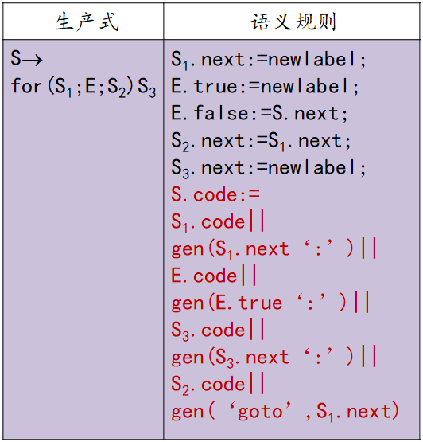
作业
已知语句为；for(i=0;i＜3;i++){a=5；b=4}，请写出按照如图的属性文法生成的中间代码。
可先不看这个属性文法，而是自主地为这个for语句设计出属性文法，然后再完成此题；
属性文法并非是唯一的；
但道理上都必须是符合逻辑与程序执行的，这就是正确与否的标准；
时空复杂度则是评价程序质量的标准。

Slide 77
一遍扫描：If-then-else的翻译模式详解
(1)S→if E then M₁S₁N else M₂S₂
{ backpatch(E.truelist,M₁.quad);
backpatch(E.falselist,M₂.quad);
S.nextlist:=merge(S₁.nextlist,N.nextlist,S₂.nextlist) }
(2)S→if E then MS₁
{ backpatch(E.truelist,M.quad);
S.nextlist:=merge(E.falselist,S₁.nextlist) }
(3)N→ε
{ N.nextlist:=makelist(nextquad); emit(‘j,-,-,-’) }
(4)M→ε
{ M.quad:=nextquad }

Slide 78
例：控制语句的中间代码
if a then
if b then A:=2 else A:=3
else
if c then A:=4 else A:=5
N
拉链和回填是关键
M
S₁
M
(14)
S₂
(1)(jnz,a,_,3)
(2)(j,_,_,9)
(3)(jnz,b,_,5)
(4)(j,_,_,7)
(5)(:=,2,_,A)
(6)(j,_,_,14)
(7)(:=,3,_,A)
(1)(jnz,a,_,3)
(2)(j,_,_,9)
(3)(jnz,b,_,5)
(4)(j,_,_,7)
(5)(:=,2,_,A)
(6)(j,_,_,14)
(7)(:=,3,_,A)
(8)(j,_,_,14)
(9)(jnz,c,_,11)
(10)(j,_,_,13)
(11)(:=,4,_,A)
(12)(j,_,_,14)
(13)(:=,5,_,A)
(14)(…………)
(8)(j,_,_,14)
(9)(jnz,c,_,11)
(10)(j,_,_,13)
(11)(:=,4,_,A)
(12)(j,_,_,14)
(13)(:=,5,_,A)
(14)(…………)
S₂
S₁

Slide 79
while-do的翻译模式详解
(1)S→while M₁E do M₂S₁
{ backpatch(S₁.nextlist,M₁.quad);
backpatch(E.truelist,M₂.quad);
S.nextlist:=E.falselist;
emit(‘j,_,_,’M₁.quad) }
(2)M→ε
{ M.quad:=nextquad }
E.code
false
true
S₁.code
问题：
怎么不生成（emit）循环体S的代码？

Slide 80
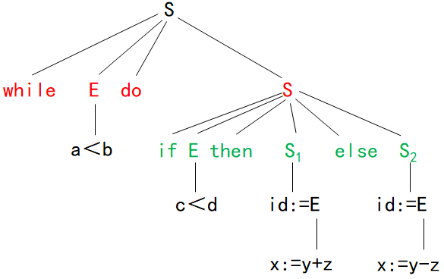
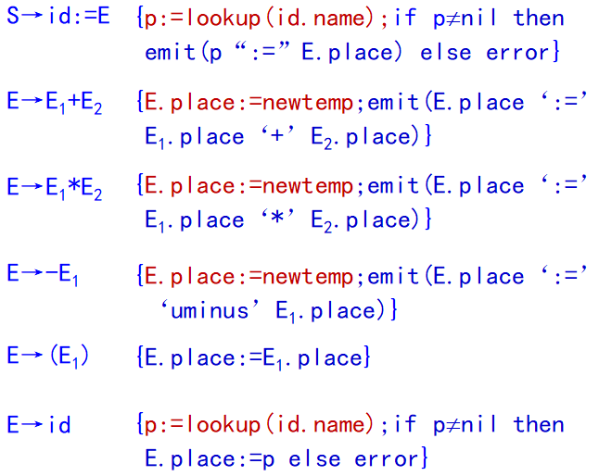
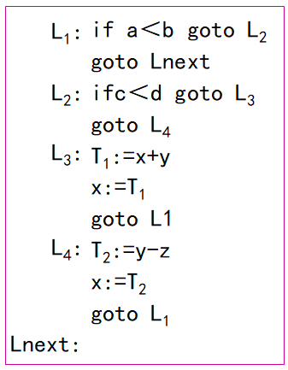
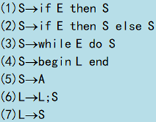
常见的困惑
怎么不需要产生（emit）循环体S的代码S.code？
答：S本身是赋值语句、if语句或while语句，在前面大环境
中已经被产生了，例如：

Slide 81
大环境
(1)S→if E then S
(2)S→if E then S else S
(3)S→while E do S
(4)S→begin L end
(5)S→A
(6)L→L;S
(7)L→S
文法：
翻译模式例：

Slide 82
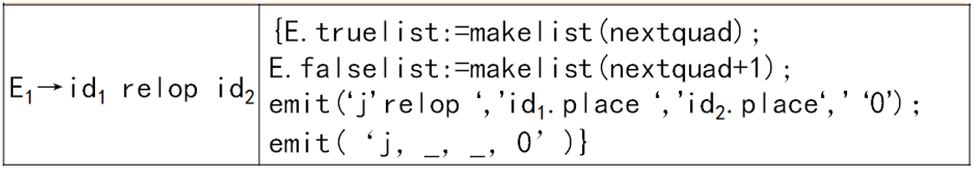
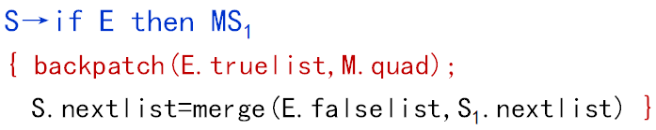
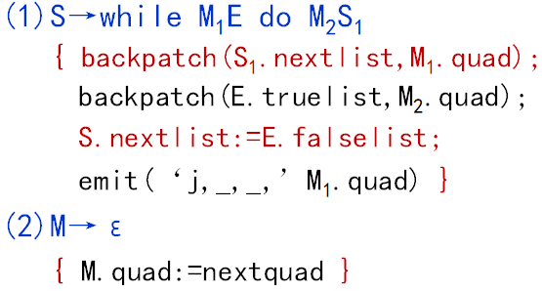
例:
p是L→L;S归约时才能回填。
100 | (j＜，a，b，0)
101 | (j，_，_，0)
102 | (j＜，c，d，0)
103 | (j，_，_，0)
104 | (+，y，z，T)
105 | (:=，T，_，x)
106
p | ...
102)
p)
S
104)
100)
L→L;S|S
S
S
(j, _, _,100)
M₁
E
M₂
E
M
E
while
a＜b
do
if c＜d
then
x:=y+z
;
100
102
104

Slide 83
举例说明分号问题
goto
a＜b =false
while E do while a＜b do S ;
goto
... | ...
100 | (j＜，a，b，0)
101 | (j，_，_，0)
102 | (j＜，c，d，0)
103 | (j，_，_，0)
104 | (+，y，z，T)
105 | (:=，T，_，x)
106 | (j, _, _,100)
p | ...
语句107
a＜b =false

Slide 84
作业
请按照教科书190、195页等带emit()函数的翻译模式将下列语句翻译为四元式（需要注释分析树）；
画出该语句被翻译后的原理流程图。
if a and b then
while x＜y do if not m=n then m:=5

Slide 85
7.5.2、标号与goto语句
符号表
四元式
...
(p)(j,-,-,0)
...
(q)(j,-,-,p)
...
(r)(j,-,-,q)
链尾
名字 | 类型 | ... | 定义否 | 地址
...
L | 标号 |  | 未 | r
是
标号已定义
标号未定义，则拉链
链头指针
回填链
当遇到标号L的定义语句时，将“定义否”改为“是”，并回填(r)、(q)、(p)。

Slide 86
遇到标号的定义时
标号定义式为：Label→i：
语义动作：
若i所指的表示符（比如L、L1等）不在符号表中，则把它填入，置“类型”为“标号”，“定义否”为“已定义”，“地址”为nextquad；
若L已经在符号表中，但“类型”不为“标号”或“定义否”为“已”，则报告出错；
若L已在符号表中，则把标志“未”改为“已”，然后，把地址栏中的链头（比如r）取出，同时把nextquad填在其中，最后，执行回填。
t:=r（L.地址）
backpatch(t,nextquad);
L.地址：=nextquad；

Slide 87
一遍扫描的另一种做法：修改文法
(1)S→CS
(2)S→TS
(3)T→CS else
(4)C→if E then
S→if E then S₁ else S₂
修改文法
如何构思？
从下至上摆放句柄
好处：
无需增加标记非终结符，可以在自下而上分析时及时回填，遇到then回填真出口，遇到else回填假出口。
不修改文法的话，要等到全句归约时才能回填

Slide 88
改造文法的思路
(1) S→CS
(2) S→TS
(3) T→CS else
(4) C→if E then
S
S
C
S
T
S
If E then
C
S
else
If E then

Slide 89
小结
通过加标记非终结符的方法实现一遍扫描完成翻译；
具体操作时，拉链回填；
拉链回填技术对goto语句的标号处理也适用；
修改文法实现一遍扫描，但有时上下文和环境会限制随意修改文法。
copyright © 2021 by Xu Dezhi

Slide 90
7.5.3、CASE语句的翻译
CASE语句的语法结构：
case E of
Begin
case C₁: S₁
case C₂: S₂
...
case C_{n-1}: S_{n-1}
otherwise: S_{n}
End
第197页
生成的代码的功能：
对开关表达式求值；
在C₁、C₂、...、C_{n}中找与E值匹配的值，若找不到，则让“otherwise”与之匹配；
执行与C_{i}相联系的语句S_{i}

Slide 91
CASE语句的代码结构
方法一
方法二
{对E求值}
{把求值结果置于t中}
if t≠C₁ goto L₂
S₁的代码
goto next
L₂: if t≠C₂ goto L₃
S₂的代码
goto next
L₃：...
L_{n-1}:if t≠C_{n-1} goto L_{n}
S_{n-1}
goto next
L_{n}: S_{n}的代码
next：
{对E求值}
{把求值结果置于t中}
goto test
L₁：S₁的代码
goto next
L₂: S₂的代码
goto next
L₃：...
L_{n}: S_{n}的代码;goto next
test：if t=C₁ goto L₁
if t=C₂ goto L₂
...
if t=C_{n-1} goto L_{n-1}
goto L_{n}
next：
控制结构复杂；
goto语句生成时不完整
控制结构简单；
goto语句生成时已知道

Slide 92
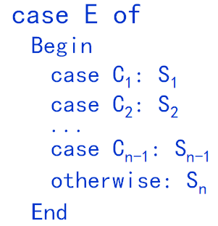
方法二
处理步骤
{对E求值}
{把求值结果置于t中}
goto test
L₁：S₁的代码
goto next
L₂: S₂的代码
goto next
L₃：...
L_{n}: S_{n}的代码;goto next
test：if t=C₁ goto L₁
if t=C₂ goto L₂
...
if t=C_{n-1} goto L_{n-1}
goto L_{n}
next：
P_{i}是L_{i}在符号表中的位置。
name type address
C₁ | P₁
C₂ | P₂
... | ...
C_{n-1} | P_{n-1}
t | P_{n}
L₁ | label | nextstat(S₁)
L₂ | label | nextstat(S₂)
... | ... | ......
L_{n-1} | label | nextstat(S_{n-1})
L_{n} | label | nextstat(S_{n})
case | C₁ | P₁
case | C₂ | P₂
case | t | P_{n}
label | next | ‘:’

Slide 93
CASE队
符号表
队头
name type address
值 指针
L₁ | label | nextstat(S₁)
L₂ | label | nextstat(S₂)
... | ... | ......
L_{n-1} | label | nextstat(S_{n-1})
L_{n} | label | nextstat(S_{n})
C₁ | P₁
C₂ | P₂
... | ...
C_{n-1} | P_{n-1}
t | P_{n}
test: if t=C₁ goto L₁
if t=C₂ goto L₂
...
if t=C_{n-1} goto L_{n-1}
goto L_{n}
队尾

Slide 94
多层case语句嵌套的情况
层次索引
1
i+1
i+j+1
头
头
头
值 指针
值 指针
值 指针
C₁ | P₁
... | ...
C_{i} | P_{i}
... | ...
t | P_{n}
C_{i1} | P_{i1}
... | ...
C_{ij} | P_{ij}
... | ...
t | P_{im}
C_{ij1} | P_{ij1}
... | ...
... | ...
... | ...
t | P_{ijk}
尾
尾
尾

Slide 95
CASE语句的翻译
1、生成test和next两个标号
2、建立一个临时变量t
Case E of
Begin
case C₁: S₁
...
case C_{i}: S_{i}
...
case C_{n-1}: S_{n-1}
otherwise: S_{n}
End
1、生成对E求值的代码
2、结果值存入临时变量t中
3、产生指令goto test
1、建立一个新的标号L_{i}，并把它存入符号表
2、建立一个队列，令其为CASE栈，存放每个case对应的常量值及其标号在符号表的位置
1、生成S_{i}的代码，并以L_{i}标识它的第一条语句
2、产生指令goto next
1、以test标识第一条测试语句
2、从case队头向队尾的方向读取二元式<值,指针>，生成测试语句

Slide 96
7.6、过程调用的处理

Slide 97
程序中参数传送-传值
program;
...
procedure P(w,x,y,z);
begin
y:=y*w;
z:=z+x;
end;
begin
a:=5
b:=3;
P(a+b,a-b,a,a);
write(a);
end.
w
x
y
z
8
2
5
5
8
2
40
7
a
b
T₁
T₂
5
3
8
2
5
3
8
2

Slide 98
程序中参数传送-传地址
P(a+b,a-b,a,a)=P(5+3,5-3,5,5)
program;
...
procedure P(w,x,y,z);
begin
y:=y*w;
z:=z+x;
end;
begin
a:=5
b:=3;
P(a+b,a-b,a,a);
write(a);
end.
8
2
5
5
w
x
y
z
T₁地址
T₂地址
a地址
a地址
a:=a*T₁;
a:=a+T₂;
a:=5*8=40;
a:=40+2=42;
a
b
T₁
T₂
5
3
8
2
42
3
8
2

Slide 99
程序中参数传送-传名
program;
...
procedure P(w,x,y,z);
begin
y:=y*w;
z:=z+x;
end;
begin
a:=5
b:=3;
P(a+b,a-b,a,a);
write(a);
end.
a
b
5
3
77
3
a:=5
b:=3;
a:=a*(a+b);
a:=a+(a-b);
write(a);
过程体拷贝到主程序中

Slide 100
过程调用语句的文法
S→call id(Elist)
Elist→Elist,E
Elist→E
生成的三地址代码的形式
param E₁
param E₂
...
param E_{n}
call id,n

Slide 101
翻译思路
在处理实参的过程中，生成对参数表达式求值的代码，并记住每个实参的地址；
在生成call语句前，按顺序为每个实参生成一条param语句；
数据结构：队列；
语义动作
Elist→Elist,E
将表达式E的存放地址E.place放入队列queue中；
S→call id(Elist)
对队列queue中的每一项生成一条param语句，并让这些语句接在对参数表达式求值的那些语句之后。
①计算实参；②实参表；③转子

Slide 102
代码结构
过程调用id(E₁,E₂,...,E_{n})的中间代码结构
E₁.place:=E₁代码
E₂.place:=E₂代码
......
E_{n}.place:=E_{n}代码
param E₁.place
param E₂.place
......
param E_{n}.place
call id.place,n

Slide 103
属性文法
产生式 | 语义规则
S→Call id(Elist) | For 队列Elist.queue的每一项p Do emit(‘par’,_,_,p); emit(‘Call’,_,_,entry(id));
Elist→Elist₁,E | 把E.place排在Elist₁.queue的末端； Elist.queue:=Elist₁.queue;
Elist→E | 建立一个Elist.queue，它只包含一项E.place
产生式 | 语义规则
S→Call id(Elist) | For 队列Elist.queue的每一项E.place Do emit(‘param’,_,_,E.place); emit(‘Call’,id.place,_,n);
Elist→Elist₁,E | 把E.place排在Elist₁.queue的末端； Elist.queue:=Elist₁.queue;
Elist→E | 建立一个Elist.queue，它只包含一项E.place

Slide 104
属性及函数设计
继承属性Elist.queue，保存参数队列的首指针；
全程变量count记录已经加入队列中的参数的个数；
函数makequeue(),创建一个空队列，返回队列首指针；
过程append(queue,p)，将p加入到由queue指向的队列的队尾；
函数get(queue)，返回队首的参数地址，并将它移出队列，使下一个参数成为队首参数。

Slide 105
翻译模式
s→call id({Elist.queue=makequeue();count=0}
Elist){if(count!=0)
while(count＞0)
{t=get(Elist.queue);
emit(‘param’ t);
count--;};
emit(‘call’ id.place);}
Elist→{Elist₁.queue=Elist.queue}
Elist₁,E{append(Elist₁.queue,E.place);count++；Elist.queue=Elist₁.queue}
Elist→E{append(Elist.queue,E.place);count=1}

Slide 106
关于地址传递
上述编译方法是由指令携带参数地址，把实参地址（param）统一放在转子指令（call）前；
例：call S(A+B,Z)
k-4: {T:=A+B} /*计算A+B，并放入T中*/
k-3: par T
k-2: par Z
k-1: call S
k:...

Slide 107
一个二义性小问题
产生式X:=A(I,J)
这是过程调用还是数组引用？
语法制导翻译是按照语法规则（产生式）进行的，无法区分，因此，造成翻译困难；
解决方法
查符号表
规定数组用[]，过程用()
先说明，后使用

Slide 108
7.7、类型检查
按照教科书的编排，我给本章拟定的标题是：
语义分析简述、中间代码生成和语义分析

Slide 109
引言
为什么需要类型系统（type system）？
作为类型检查的一种手段，1950年代的世界上第一个高级语言FORTRAN中就已经采用了类型系统；
定型规则（typing rule）
一组用来给各种程序构造（变量、表达式和函数等）指派类型的规则；（决定对象类型的规则）
例：“若M和N都是int类型的表达式, 则M+N也是long类型的表达式”，此命题（断言）就是非形式描述的一个定型规则。
类型论（type theory）在软件工程、编程语言设计、高性能编译器和网络安全等方面都有重要应用；

Slide 110
静态检查
类型检查
操作对象必须与操作符匹配，比如函数名与整数相加就是错误的
控制流检查
break必须退出while、for、switch...
唯一性检查
对象（变量、标号...）定义必须唯一
名字关联检查
相同名字在不同位置

Slide 111
类型检查的位置
单词流
语法分析器
语法树
类型检查
语法树
中间代码生成
中间表示形式
检查语法结构的类型与上下文匹配
简单的类型检查
两个类型的匹配
代码生成要利用类型信息
重载、多态

Slide 112
7.7.1、类型系统（概要）
基本类型：int；real；char；boolean；type_error
类型表达式：
基本类型是类型表达式；
对类型表达式的命名是类型表达式；
用类型构造符作用于类型表达式的结果是类型表达式。
例：
int x：则x是类型表达式；
var y: array[1..3] of real：则数组类型构造符作用于类型表达式real的结果及其命名y也是类型表达式；
int *p：“int *”是指针类型构造符，它作用的结果p是指针类型表达式。

Slide 113
7.7.1、类型系统（概要）（续）
类型系统：
把类型表达式赋给语言各相关结构成分的规则的集合；
每个类型表达式都有一个相关联的类型；类型是有结构的，比如，指针。换个说法：
基本类型：语言内部支持类型
结构类型：组合基本类型构成的新类型，比如，数组、记录（结构体）等
运算符对运算对象的作用结果有类型；
例：若操作对象类型为T，+的结果类型为T。
类型系统是形式逻辑系统（数理逻辑系统）。

Slide 114
类型在编程语言中的作用
程序运行是的执行错误分成两类：
可以被捕捉到的错误；
例：除数为零等
不会被捕捉到的错误
例：下标变量的访问越界，即下标上溢和下溢（C语言）
错误可能会在一段时间不会被发现，导致程序其他数据或代码被破坏。

Slide 115
类型在编程语言中的作用（续1）
良行为的程序
定义有区别，但总体上是倾向于捕捉到的错误多；
注：很难做到没有不被捕获的错误。
安全语言
任何合法程序都是良行为的；
通常是设计一个类型系统，通过静态的类型检查来防止存在不被捕获的错误；
但要做到全部杜绝不被捕获的错误是很难的；
C语言不是安全语言。

Slide 116
类型在编程语言中的作用（续2）
被禁止的错误（或称禁止错误，forbidden error）
不会被捕获的错误集合+会被捕获的错误的子集
为语言设计类型系统的目标是：排除被禁止的错误。
良行为程序和安全语言也可基于被禁止的错误来定义。

Slide 117
类型化语言
变量的类型
变量在程序执行期间的取值范围。
类型化语言：变量都被赋予了类型的语言。
表达式、语句等程序构造的类型都可以静态确定；
例：类型boolean的变量x在程序每次运行时的值只能是布尔值，not x有意义；
未类型化的语言：不限制变量取值范围的语言。
一个运算可以作用到任意的运算对象，其结果可能是正确的或错误的。（LISP语言）
显示类型化语言
隐私类型化语言

Slide 118
类型在编程语言中的作用（续3）
良类型的程序
没有类型错误的程序
合法程序
除了是良类型程序，还满足其他约束的程序；
类型可靠的语言
所有良类型程序都是良行为的（错误可被尽量捕捉到）；
类型可靠的语言一定是安全的语言。
静态概念 | 动态概念
类型化语言 | 安全语言
良类型程序 | 良行为的程序

Slide 119
类型在编程语言中的作用（续4）
未类型化语言的类型检查
可以通过（目标程序）运行时的检查来排除禁止错误；
例：LISP语言
类型化语言的类型检查
可以是（目标程序）运行时进行类型检查，但效率低；
一般都是（编译程序运行时的）静态检查，类型系统用于支持静态检查；
通常也需要一些运行时的检查；
例：数组访问越界检查

Slide 120
类型在编程语言中的作用（续5）
实际使用的一些语言并不安全
禁止错误集合没有囊括所有不会被捕获的错误；
例：C语言的联合体(union)
union K{int y₁;int *y₂}d;
int *p;
d.y₁:=10;
p:=d.y₂;
*p:=0;
结构体顺序分配空间；
联合体共享空间；
p取得10作为指针，但该用户空间未必有这个地址，因此是错误的；
一般来说，静态检查不能发现错误，本例简单，可观察到错误。

Slide 121
类型在编程语言中的作用（续6）
C语言
还有很多不安全的并被广泛使用的特征；
例如：指针算术运算、类型强制、参数个数可变...
在语言设计的历史上，安全性考虑不足是因为当时强调代码的执行效率；
在现代语言设计上，安全性越来越受重视；
即使是C也早在C++中加强了安全性；
Java的安全性则在C++基础上更进一步。

Slide 122
类型系统（详解）
定义
类型系统是类型语言的组成部分，它由一组定型规则构成，这组规则用来给各种程序构造指派类型；
设计类型系统的根本目的是：用静态检查的方式来保证合法程序运行时的良行为；
类型系统的形式化
类型表达式、定型断言、定型规则
类型检查算法
静态地完成类型检查，这是语义分析的最基本含义。

Slide 123
类型表达式
Type expression
用以表示语言结构的类型
基本类型或用类型构造符组合基本类型
1、基本类型：bool，char，int，real，type_error，void
2、类型名：int x；real y...中的x、y等
3、类型构造符
数组：T是类型表达式，I为索引集合，则array(I,T)是一个类型表达式，表示元素为类型T的数组类型
例：array[0..9] of integer
其中，array(0..9,integer)是类型表达式
笛卡尔积：T₁、T₂为类型表达式，则T₁×T₂为类型表达式。

Slide 124
类型表达式（续2）
C、记录：与笛卡尔乘积的不同之处在于记录的域有名字，<域名，域类型>元组
type row=record
address：integer;
lexeme[1..15] of char;
end；
其中row是类型名，即类型表达式，是记录类型；
var A：array[1..3] of row，则A是一维数组，数组元素A[i]为row类型（结构类型）；
类型表达式为：
record((address×integer)×(lexeme×array(1..15,char)))

Slide 125
类型表达式（续3）
D、指针：T为类型表达式，则pointer(T)为类型表达式，表示“指向类型为T的对象的指针”类型
row *p；类型表达式为：pointer(row)
E、函数：是一个集合“定义域”到另一个集合“值域”的映射。程序语言中，是定义域类型D到值域类型R的映射；D→R
%运算符；类型表达式为：(int×int)→int
int *f(char a,char b);(char×char)→pointer(integer)
C语言、PASCAl语言都不考虑函数返回数组、函数类型的情况；
LISP允许函数返回任意类型的对象，也可返回函数类型；
例：(integer→integer)→(integer→integer)

Slide 126
图表示类型表达式
(char×char)→pointer(integer)
→
→
×
pointer
pointer
×
char
char
integer
char
integer

Slide 127
描述类型系统的语言
类型系统主要用来说明编程语言的定型规则，它独立于类型检查算法；
定义一个类型系统，一种重要的设计目标是存在有效的类型检查算法；
类型系统的基本概念可用于各类语言，包括函数式语言、命令式语言和并行语言等；
我们后面讨论用形式方法来描述类型系统；
对于实例语言：先定义语法，再给出类型系统的形式描述，最后写出类型检查的翻译模式。

Slide 128
描述类型系统的语言（续1）
类型系统是一种逻辑系统；
逻辑系统形式化与类型系统形式化的对照：
逻辑系统 | 类型系统
命题表达式：P，W→N | 类型表达式：int，real a
合式公式：P∧Q | 定型断言：a:int├a+5:int
推理规则：P, P→Q⇒Q | 定型规则：Γ├a:int, Γ├b:int⇒Γ├a+b:int
类型表达式
具体语法：语言中的声明语句，出现在编程语言中；
抽象语法：出现在定型断言和类型检查算法中。

Slide 129
描述类型系统的语言（续2）
断言的一般形式
Γ├S，S的所有自由变量都声明在Γ中，否则无法判定断言S的真假；
Γ是一个静态定型环境，形如x₁:T₁,x₂:T₂...
S的形式随断言形式的不同而不同。
例：x:int,y:int├x+y:int 记录x、y的符号表就是环境；
断言有三种具体形式
环境断言：Γ =x:int,y:int
语法断言：S=x+y:int
定型断言：x:int,y:int├x+y:int

Slide 130
描述类型系统的语言（续3）
环境断言
Γ├λ，表示Γ是良形的环境（即符合语法的环境）
用推理规则来描述环境的语法；
语法断言
Γ├tyex，在环境Γ下，tyex是类型表达式
用推理规则来描述类型表达式的语法
定型断言
Γ├M:T，在环境Γ下，M具有类型T
例：Φ├true:bool， x:tyex├x+2:tyex
用推理规则来确定程序构造实例的类型

Slide 131
描述类型系统的语言（续4）
有效断言
Γ├true:bool
无效断言
Γ├true:
推理规则
表示为：Γ├S₁,..., Γ├S_{n}⇒Γ├S 或
推理规则
Γ├S₁,...,Γ├S_{n}
Γ├S
前提
结论
前提为空：公理

Slide 132
描述类型系统的语言（续5）
推理规则表示例：
规则名 | 推理规则
环境规则：Env Φ | ⇒Φ├λ
语法规则：type bool | Γ├λ⇒Γ├boolean
定型规则：val+ | Γ├a:int, Γ├b:int⇒Γ├a+b:int
①
②
③
空环境合法性永真。
具体在程序中， Γ相当于声明部分，声明了a,b为整型，因此才知道a,b为整型（ ├a:int,├b:int ），按照定型规则，才可以推出a+b为整型（Γ├a+b:int）；
类型检查程序依据上述逻辑来判断语义合法性。
对于任何环境（Γ），只要Γ是合法的（λ），则boolean是合法的类型表达式。
在Γ下，a,b是整型，则在同样的Γ下，a+b也是整型。

Slide 133
描述类型系统的语言（续5）
类型检查和类型推断
类型检查
用语法制导的方式，根据上下文有关的定型规则来判定程序构造是否为良类型的程序构造的过程。
类型推断
类型信息不完全的情况下的定型判定问题；
例：f(x:t)=E，这是类型检查
f(x)=E，这是类型推断

Slide 134
7.7.2、类型检查器的规格说明
一个简单语言的文法
P→D;S
D→D;D|id:T
T→boolean|integer|array[num]of T|↑T|T‘→’T
S→id:=E|if E then S|while E do S|S;S
E→truth|num|id|E mod E|E[E]|E↑|E(E)
T‘→’T是函数类型，其中的箭头是文法符号，为了与文法产生式符号区别，文法符号箭头用引号，但引号本身不是文法符号；
E↑是获取指针表达式指向的地址的值。

Slide 135
类型系统规则举例
环境规则 | 推理规则
Env Φ | ⇒Φ├λ
decl var | Γ├T,id∉dom(Γ)⇒Γ,id:T├λ
其中，id:T是该简单语言的一个声明语句
T,id∉dom(Γ)，如果id不在已知的环境中，则id可加入成为环境的一部分。
由程序中所有的声明语句构成整个Γ的规则；

Slide 136
类型系统规则举例（续1）
语法规则 | 推理规则
type boolean | Γ├λ⇒Γ├boolean
type int | Γ├λ⇒Γ├integer
type void | Γ├λ⇒Γ├void
type ref(T≠void) 具体语法：T→↑T | Γ├T⇒Γ├pointer(T)
type Array(T≠void) 具体语法：T→array[n] of T | Γ├T, Γ├n:integer⇒Γ├array(n,T)
type function(T₁,T₂≠void) 具体语法：T→T‘→’T | Γ├T₁, Γ├T₂⇒Γ├T₁→T₂
定型断言中的类型表达式用的是抽象语法

Slide 137
类型系统规则举例（续2）
表达式的定型规则
定型规则 | 推理规则
exp truth | Γ├λ⇒Γ├truth:boolean
exp num | Γ├λ⇒Γ├num:integer
exp id | Γ₁,id:T, Γ₂├λ⇒Γ₁,id:T,Γ₂├id:T
exp mod | Γ├E₁:integer, Γ├E₂:integer⇒Γ├E₁ mod E₂:integer
exp index | Γ├E₁:array(n,T), Γ├E₂:integer⇒Γ├E₁[E₂]:T
exp deref | Γ├E:pointer(T)⇒Γ├E↑:T
exp funCall | Γ├E₁:T₁→T₂, Γ├E₂:T₁⇒Γ├E₁[E₂]:T₂

Slide 138
类型系统规则举例（续3）
语句的定型规则
规则特点：语法制导方式，子结构的类型决定整个结构的类型，上下文的信息在环境中，方便类型检查。
定型规则 | 推理规则
state assign | Γ├id:T, Γ├E:T⇒Γ├id:=E:void
state if | Γ├E:boolean, Γ├S:void⇒Γ├if E then S:void
state while | Γ├E:boolean, Γ├S:void⇒Γ├while E do S:void
state seq | Γ├S₁:void, Γ├S₂:void⇒Γ├S₁; S₂:void

Slide 139
类型检查
设计语法制导的类型检查器
设计的依据是类型系统；
类型环境（Γ）的信息进入符号表；
对类型表达式采用抽象语法（对简单语言也可采用具体语法）
例：
具体语法：array[n] of T； ↑T
抽象语法：array(n,T)； pointer(T)
考虑到报错的需要，增加了类型type_error。

Slide 140
类型检查-声明语句
addtype，把类型填入符号表；
声明语句的语义动作都是把类型记入类型属性中。
产生式 | 语义动作
D→id:T | {addtype(id.entry,T.type)}
T→boolean | {T.type:=boolean}
T→integer | {T.type:=integer}
T→↑T₁ | {T.type:=pointer(T₁.type)}
T→array[num] of T₁ | {T.type:=array(num.val,T₁.type)}

Slide 141
类型检查-表达式
C语言类型系统不做E₁[E₂]越界检查，因此，编译器就没有这个检查。
产生式 | 语义规则
E→truth | {E.type:=boolean}
E→num | {E.type:=integer}
E→id | {E.type:=looup(id.entry)}
E→E₁ mod E₂ | {E.type:=if E₁.type=integer and E₂.type=integer then integer else type_error}
E→E₁[E₂] | {E.type:=if E₂.type=integer and E₁.type=array(s,t) then t else type_error }
E→E₁↑ | {E.type:=if E₁.type=pointer(t) then t else type_error}
E→E₁(E₂) | {E.type:=if E₂.type=s and E₁.type=s→t then t else type_error}

Slide 142
类型检查-语句
只要类型系统设计好了，将它改写为翻译模式后便可运用于类型检查，它是依据逻辑关系进行的检查，可靠性是有保障的。
产生式 | 语义规则
S→id:=E | {S.type:=if id.type=E.type and E.type∈{boolean,integer} then void else type_error}
S→if E then S₁ | {S.type:=if E.type=boolean then S₁.type else type_error}
S→while E do S₁ | {S.type:=if E.type=boolean then S₁.type else type_error
S→S₁;S₂ | {S.type:=if S₁.type=void and S₂.type=void then void else type_error}
P→D;S | {P.type:=if S.type=void then void else type_error}

Slide 143
类型检查-类型转换
类型转换的结果类型可定义
产生式 | 语义规则
E→E₁ op E₂ | {E.type:=if E₁.type=integer and E₂.type=integer then integer else if E₁.type=integer and E₂.type=real then real else if E₁.type=real and E₂.type=integer then real else if E₁.type=real and E₂.type=real then real else type_error

Slide 144
一个简单的类型检查器
对于前述的简单语言
有了推理规则表示的类型系统以及对应的翻译模式（用综合属性type保存类型表达式）。只要将翻译模式变成相应的程序，便实现了该语言的类型检查器。
P→D;S
D→D;D|id:T
T→boolean|integer|array[num]of T|↑T|T‘→’T
S→id:=E|if E then S|while E do S|S;S
E→truth|num|id|E mod E|E[E]|E↑|E(E)

Slide 145
7.7.4、多态函数
为什么要使用多态函数，请看下例；
例：用Pascal语言写不出求表长度的通用程序
若有下面的类型
type link=↑cell;
cell=record
info:integer;
next:link;
end;
针对这个类型，可以写出求表的长度的表长函数：

Slide 146
表长函数
function length(lptr:link):integer;
var len:integer;
begin
len:=0;
while lptr<>nil do begin
len:=len+1;
lptr:=lptr↑.next
end;
length:=len
end;
计算过程并不涉及表元的数据类型，len与表元的数据类型无关；
应该可以设计出与表元数据类型无关的抽象算法；
但语言的类型系统使得该函数不能重用，对于参数lptr不同的数据类型，必须写一个函数体完全一样的函数。

Slide 147
表长函数（续）
通过类型推断，得知lptr在不同情况下的类型
例：用ML语言写出的求表长度的程序，不必管表元的类型；
fun length(lptr)=
if null(lptr) then 0
else length(tl(lptr))+1;
调用length(“sun”,“mon”,“tue”)和length(10,9,8)
结果都等于3，其中，前者是字符串表，后者是数表。
显然，length的参数lptr是抽象指针，可以指向任何类型的表。
tl是求表的剩余长度，你们《数据结构》这门课的广义表中理应很熟悉此函数了。

Slide 148
多态函数概念
多态函数
允许变元的类型有多种不同的情况；
函数体中的语句的执行能适应变元类型有多种不同的情况；
多态算符
例如：数组索引、函数调用、通过指针间接访问；
将数组看做一个函数，下标为参数，则无论数组元素的数据类型是什么，访问数组元素的程序代码是一样的，都是数组的起始地址+offset(相对地址)。
C语言手册中取地址算符&的论述是：“如果运算对象的类型是‘...’，那么结果类型是‘...’的指针”。
可见，&也是多态算符。

Slide 149
类型变量
语言中如果引入多态类型，就与之前的确定类型（int、real等）不同了，数据类型不确定了，因此，类型表达式中需要引入类型变量；
从类型表达式来看，都是要么是基本类型（int等），要么是由基本类型构造而来的类型，都是确定的；
比如，前面例子中的length的类型可以写成∀αlist(α)→integer，即对于任何类型α的表，list的结果类型都是整型；
为什么要写出类型变量，目的：可以写出类型表达式，便于类型检查；也便于处理未知类型；比如，前面的lptr是未知类型，可以引入它的类型变量，再从后面的访问中去推断lptr的类型。
在不要求标识符的声明先于使用的语言中，通过类型变量的使用去确定程序变量的类型。

Slide 150
类型变量（续）-例
function deref(p);
begin
return p↑
end;
对p的类型一无所知，可设p的类型是变量β；
从这里可知β是指针类型，设它指向的类型是α，则β=pointer(α)
所以，deref的类型就是∀α.pointer(α)→α

Slide 151
一个含多态函数的语言
E是函数，没有赋值语句
引入笛卡尔积的目的是，当函数不仅只有一个变元时，要将它看成一个整体。
引入类型变量、笛卡尔积类型、多态函数；
这是一个抽象语言，忽略了函数定义的函数体。
P→D;E
D→D;D|id:Q
Q→∀type-variable.Q|T
T→T‘→’T|T×T
|unary-constructor(T)
|basic-type
|type-variable|(T)
E→E(E)|E,E|id
一个程序
deref:∀α.pointer(α)→α;
q: pointer(pointer(integer))
deref(deref(q))

Slide 152
类型系统中增加推理规则
类型系统中增加推理规则
要做类型检查，先要有类型系统。
环境规则 | 推理规则
Env var | Γ├λ,α∉dom(Γ)⇒Γ,α├λ
语法规则 | 推理规则
type var | Γ₁,α, Γ₂├λ⇒Γ₁,α, Γ₂├α
type product | Γ├T₁,Γ├T₂⇒Γ├T₁×T₂
type parenthesis | Γ├T⇒Γ├(T)
type forall | Γ,α├T⇒Γ├∀α.T
type fresh | Γ├∀α.T, Γ,∀α_{i}├λ⇒Γ,α_{i}├[α_{i}/α]T

Slide 153
类型系统中增加推理规则（续）
定型规则
定型规则 | 推理规则
exp pair | Γ├E₁:T₁, Γ├E₂:T₂⇒Γ├E₁,E₂:T₁×T₂
exp funcall | Γ├E₁:T₁→T₂, Γ├E₂:T₃⇒Γ├E₁(E₂):S(T₂) (其中，S是T1和T3的最一般的合一代换)

Slide 154

End of Chapter Seven

